Slide 1

Plan d’action
pour l’égalité professionnelle
entre les femmes et les hommes
2024-2027

Slide 2
Éléments de cadrage / Méthodologie
Rappels : Durée du PAEPFH : 3 ans
(1er PAEPFH UL : 06/2021 à 05/2024 >>>> 2ème PAEPFH UL : 06/2024 à 05/2027)
Inscription du PAEPFH dans le SD EDI et SD RSE (SD RSE = SD EDI + SD TE)
Pilotage conjoint : Pôle RHESPECT - DADRH / Mission EDI
Préparation du 2e PAEPFH en COPIL élargi aux organisations syndicales (5 COPIL élargi avec les OS)
Transmission du nouveau PAEPFH au MESR : après le vote du CA de l’UL le 04/06/2024

Slide 3
Éléments de cadrage / Méthodologie
Rappels : Durée du PAEPFH : 3 ans
(1er PAEPFH UL : 06/2021 à 05/2024 >>>> 2ème PAEPFH UL : 06/2024 à 05/2027)
Inscription du PAEPFH dans le SD EDI et SD RSE (SD RSE = SD EDI + SD TE)
Pilotage conjoint : Pôle RHESPECT - DADRH / Mission EDI
Préparation du 2e PAEPFH en COPIL élargi aux organisations syndicales (5 COPIL élargi avec les OS)
Transmission du nouveau PAEPFH au MESR : après le vote du CA de l’UL le 04/06/2024

Slide 4
Eléments de cadrage / Méthodologie
► Durée du plan = 3 années
► Pilotage / Construction du PAEPFH n°2
PAEPFH n°1
PAEPFH n°2
Du 01/06/2021 au 31/05/2024
Du 01/06/2024 au 31/05/2027
Adoption au CA du 04/06/2024
Pilotage
PORTAGE : Pôle de compétences et de services RHESPECT (DADRH) / Mission EDI
Construction
Travail collaboratif et participatif : COPIL élargi aux organisations syndicales
Elaboration de 11/2023 à 04/2024
Structuration
Autour de 4 axes stratégiques (idem au 1er plan)
INSCRIPTION : Schéma directeur EDI / Schéma directeur RSE
9 séances de travail => COPIL restreint : 3 / COPIL élargi aux OS : 5 / Comité EDI : 1

Slide 5
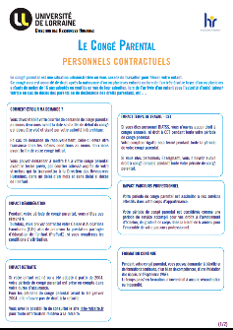
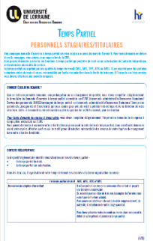

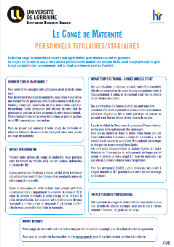




Retour sur le 1er plan (2021-2024)
► Nombre d’actions : 13
► Exemples de livrables réalisés
Focus sur les écarts de rémunération (sources : RSU)
Amélioration de l’accès à l’information et de la qualité de l’information RH (Bibliothèque de 12 fiches d’information : congé maternité, paternité, temps partiel…)
Série les « Portraits de la Mixité » (Factuel : 7 Portraits)
Elaboration d’une vidéo UL « Les biais dans les processus de sélection et de recrutement » (vocation : outil pour sensibiliser sur les biais de genre dans les processus sélectifs)
E-learning « Agir contre les VSS dans l’Enseignement supérieur »
Accompagnement du retour à l’emploi (élaboration et diffusion d’un « Guide de retour à l’emploi » à destination de l’encadrement)
Instauration d’un dispositif unique et coordonné de traitement des signalements des situations de violences internes (dispositif adopté au CA du 30/01/2024)
Etc….

Slide 6
2ème plan (2024-2027)
► Nombre d’actions : 15 (actions nouvelles + poursuite d’actions du 1er plan)
► Articulation autour de 4 axes d’intervention (Identiques au PAEPFH 1)
Axe 1 : Évaluation, prévention et traitement des écarts de rémunération
■ Action 1 : Établir un focus sur les écarts de rémunération
■ Action 2 : Développer des indicateurs de suivi de l’égalité professionnelle entre les femmes et les hommes
■ Action 3 : Améliorer l’accès à l’information et la qualité de l’information
Axe 2 : Garantie de l’égal accès des femmes et des hommes aux corps, grades et emplois
■ Action 4 : Réaliser, diffuser et valoriser les « Portraits de la mixité »
■ Action 5 : Sensibiliser sur les biais de genre dans tous les processus sélectifs (recrutements, évolution de carrière…)
Axe 3 : Articulation entre vie personnelles et vie professionnelle
■ Action 6 : Accompagner et protéger les femmes enceintes et allaitantes au travail
■ Action 7 : Accompagner les problématiques de santé
■ Action 8 : Réaliser un « Guide des bonnes pratiques du management responsable »
■ Action 9 : Accompagner la recherche d’un mode de garde d’enfants
■ Action 10 : Favoriser l’aide à la garde d’enfants
■ Action 11 : Faciliter le retour de congé de maternité en permettant l’allaitement maternel sur le lieu d’exercice
Axe 4 : Lutte contre les violences sexuelles et sexistes, les harcèlements et les discriminations
■ Action 12 : Améliorer la communication et la visibilité de l’EDI (Égalité – Diversité – Inclusion)
■ Action 13 : Former et sensibiliser la communauté universitaire en matière d’EDI
■ Action 14 : Déployer le dispositif de lutte contre les violences internes
■ Action 15 : Lutter contre les violences conjugales

Slide 7
Circuit institutionnel du PAEPFH
CVU 13/05/2024
CSA 16/05/2024
CF 21/05/2024
CS 28/05/2024
CA 04/06/2024
Transmission MESR 05/06/2024

